Slide 1
Освітньо-професійна програма 073-Менеджмент
ТАВРІЙСЬКИЙ ДЕРЖАВНИЙ АГРОТЕХНОЛОГІЧНИЙ УНІВЕРСИТЕТ ІМЕНІ ДМИТРА МОТОРНОГО
Гарант, д.е.н., професор Світлана НЕСТЕРЕНКО
Мелітополь, 2020

Slide 2
Менеджмент
Метою освітньо-професійної програми є підготовка фахівців, які володіють інноваційним способом мислення та компетентностями, здатними забезпечувати ефективне управління підприємствами і організаціями різних форм власності та видів економічної діяльності.

Slide 3
Місія менеджменту
підготовка висококваліфікованих фахівців, які отримують вагомий старт для створення власного бізнесу;
оволодівають навичками роботи в команді, здібностями до планування та впровадження заходів з модернізації роботи підприємства, а також сучасними методиками в сфері управління персоналом.

Slide 4
Основний фокус освітньої програми
Спеціальна. Підготовка фахівців вищої кваліфікації, в
галузі 07 «Управління та адміністрування», спеціальності 073
«Менеджмент», здатних до професійної, науково- дослідної та освітньої діяльності в галузі управління та адміністрування.
Основними напрямами професійної роботи є організаційна, адміністративна, планово-проектна, інформаційно-аналітична, контролююча, навчальна, дослідна та інші види управлінської діяльності в виробничих та торговельно-посередницьких підприємствах, фінансових, консалтингових, науково-дослідних, освітніх організаціях, установах державного управління і місцевого самоврядування.

Slide 5
Посади
Фахівець здатний виконувати зазначені професійні роботи за ДК003:2010:
Адміністративна діяльність у державних закладах та закладах освіти:
Керівні працівники апарату центральних органів державної влади
Керівні працівники апарату місцевих органів державної влади та місцевого самоврядування
Керівники підрозділів кадрів і соціально-трудових відносин
Професіонали в сфері державної служби, аудиту, бухгалтерського обліку, праці та зайнятості, маркетингу, ефективності підприємництва, раціоналізації виробництва та інтелектуальної власності
Управлінська діяльність у бізнес-секторі:
Керівники підприємств, установ та організацій
Керівники виробничих та інших основних підрозділів
Керівники малих підприємств без апарату управління
Менеджери (управителі) підприємств, установ, організацій та їх підрозділів
Керівники проектів і програм

Slide 6
Фахівець з менеджменту
Менеджер
Персоналу
Менеджер
проекту
PR
Менеджер
Менеджер
по
роботі
з клієнтами

Slide 7
Основні принципи розвитку:
орієнтація на підготовку висококваліфікованих фахівців з управління, здатних вирішувати поточні задачі, які виникають на підприємствах;
інтеграція навчальної, наукової та виробничої діяльності як необхідна умова забезпечення відповідного рівня підготовки менеджерів наявним потребам національної економіки;

Slide 8
Загальні відомості нового навчального плану за спеціальністю «Менеджмент» ОР “МАГІСТР”
Показник | 1 семестр | 2 семестр | 3 семестр
Кредити | 30 | 30 | 30
Тижневе навантаження студента | 26 | 27 | 28
Кількість екзаменів | 4 | 4 | 4
Кількість заліків | 3 | 4 | 4
Виробнича практика |  | +
Курсова робота |  | +
Державна атестація | Кваліфікаційна робота

Slide 9
Інтегральна компетентність
Здатність розв'язувати складні задачі і проблеми у сфері менеджменту або у процесі навчання, що передбачають проведення досліджень та/або здійснення інновацій за невизначеності умов і вимог
Загальні компетентності
Здатність проведення досліджень на відповідному рівні;
Здатність до спілкуватися з представниками інших професійних груп різного рівня (з експертами з інших галузей знань/видів економічної діяльності);
Навички використання інформаційних та комунікаційних технологій;
Здатність мотивувати людей та рухатися до спільної мети;
Здатність діяти на основі етичних міркувань (мотивів);
Здатність генерувати нові ідеї (креативність);
Здатність до абстрактного мислення, аналізу та синтезу

Slide 10
Спеціальні (фахові, предметні) компетентності
Здатність обирати та використовувати концепції, методи та інструментарій менеджменту, в тому числі у відповідності до визначених цілей та міжнародних стандартів;
Здатність встановлювати цінності, бачення, місію, цілі та критерії, за якими організація визначає подальші напрями розвитку, розробляти і реалізовувати відповідні стратегії та плани;
Здатність до саморозвитку, навчання впродовж життя та ефективного самоменеджменту;
Здатність до ефективного використання та розвитку ресурсів організації;
Здатність створювати та організовувати ефективні комунікації в процесі управління;
Здатність формувати лідерські якості та демонструвати їх в процесі управління людьми;
Здатність розробляти проекти, управляти ними, виявляти ініціативу та підприємливість;
Здатність використовувати психологічні технології роботи з персоналом.
Здатність аналізувати й структурувати проблеми організації, приймати ефективні управлінські рішення та забезпечувати їх реалізацію;
Здатність до управління організацією та її розвитком.
Здатність формулювати головні задачі пов’язані з впровадженням системи управління економічною безпекою та її складових в організації;
Здатність використовувати технології та методи управління змінами в організаціях;
Здатність оцінювати конкурентоспроможність підприємств, виявляти фактори й формування, визначати конкурентні переваги організації.

Slide 11
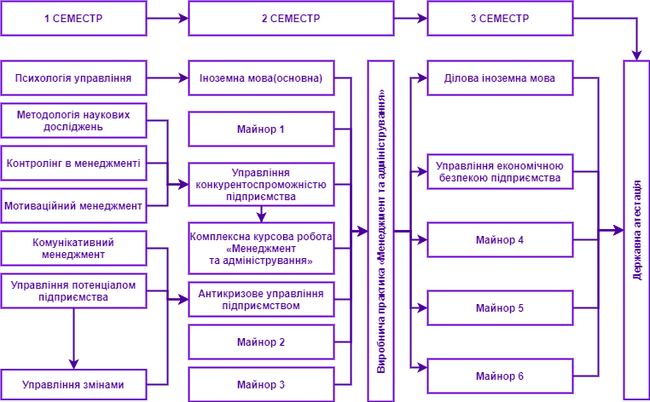
Дисципліни
Структурно-логічна схема

Slide 12
Наукова підготовка
Студенти залучаються до НДР кафедри;
Приймають участь у програмі «Формування системи менеджменту в умовах транзитивної економіки регіону» (№0111U 02535);
Приймають участь у наукових гуртках кафедри;
Займаються підготовкою наукових конкурсних робіт, публікацій, доповідей та статей у фахових наукових виданнях.

Slide 13
Практична підготовка
Студенти мають змогу отримання практичних знань:
Шляхом обрання дуальної форми навчання;
При проходженні виробничої практики на базі провідних підприємств;
Під час фахових зустрічей із стейкхолдерами.

Slide 14
Переваги програми
• індивідуалізація процесу навчання та застосування практико-орієнтованих технології навчання (інтерактивні форми навчання, тренінги, групові дискусії, розв’язання ситуаційних завдань, кейсів тощо);
• можливість творчого і наукового розвитку як на вітчизняному, так і міжнародному рівнях;
• залучення підприємців та партнерів-роботодавців, які досягли високого рівня розвитку власних бізнес-структур, до підготовки конкурентоспроможних фахівців;
• участь у програмах стажування на підприємствах в України та за кордоном, теоретична та практична підготовка у літніх міжнародних школах;
• навчання за програмою «подвійний диплом» за профілем спеціальності; участь у міжнародних грантових проектах.

Slide 15
Дякуємо за увагу

